Slide 1
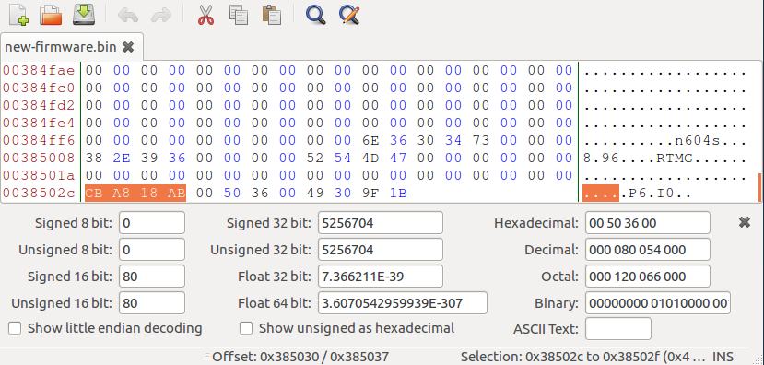
ICV가 다르니 맞게 고쳐주자

Slide 2
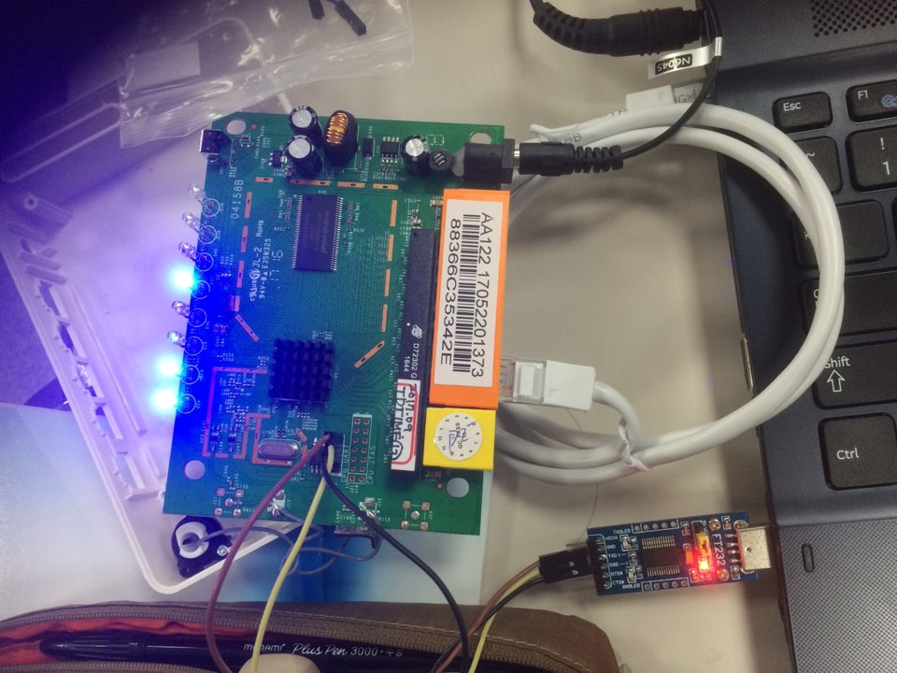
Connect
To iptime
십자가모양이 GND
GND, RX, TX, 전원 순
Shikra
or
FT232)

Slide 3

Unreachble뜰시는 수동으로 ip를 잡아줘야한다
Gateway도 잡아줘야함

Slide 4

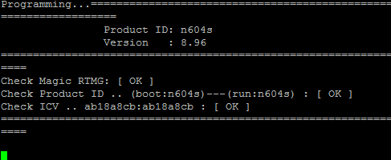
Tftp로 올리면
됏다

